Slide 1

Projeto Individual
Fórum MMORPG
Feito por: Nicolas Farias Prates

Slide 2
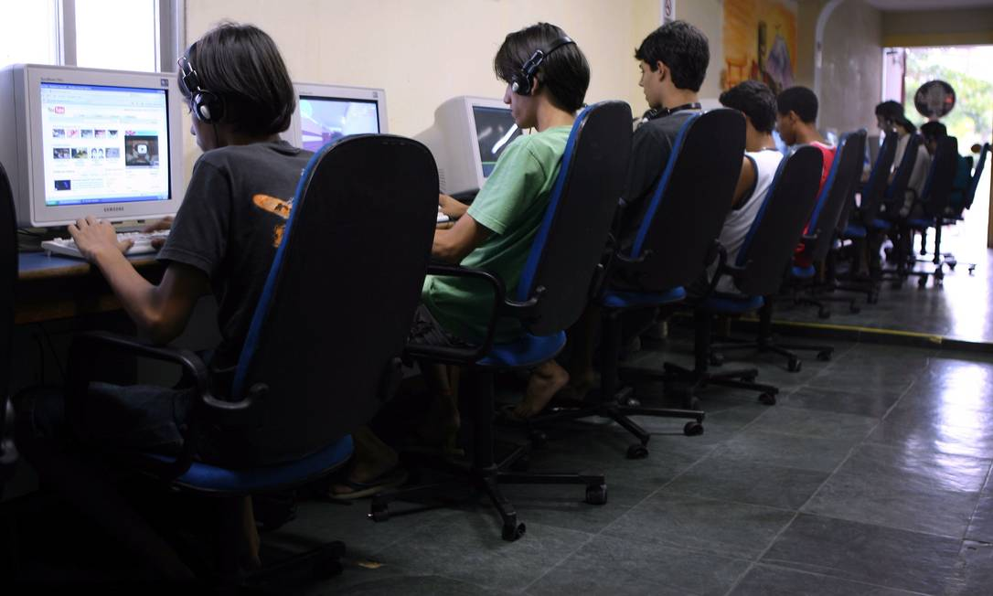
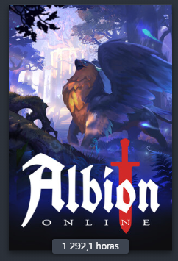
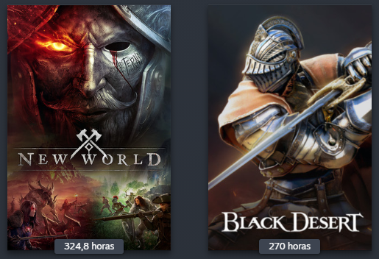
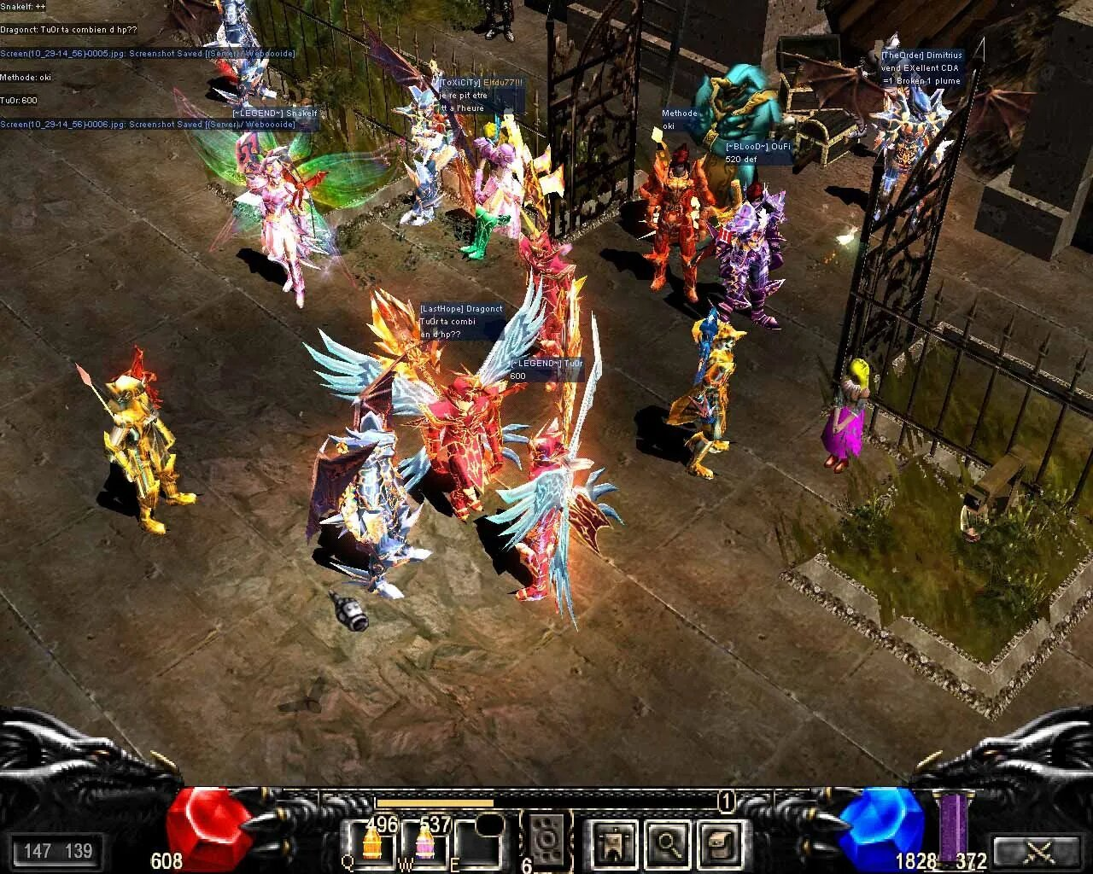

Por que um Fórum MMORPG?
Lan House

Slide 3
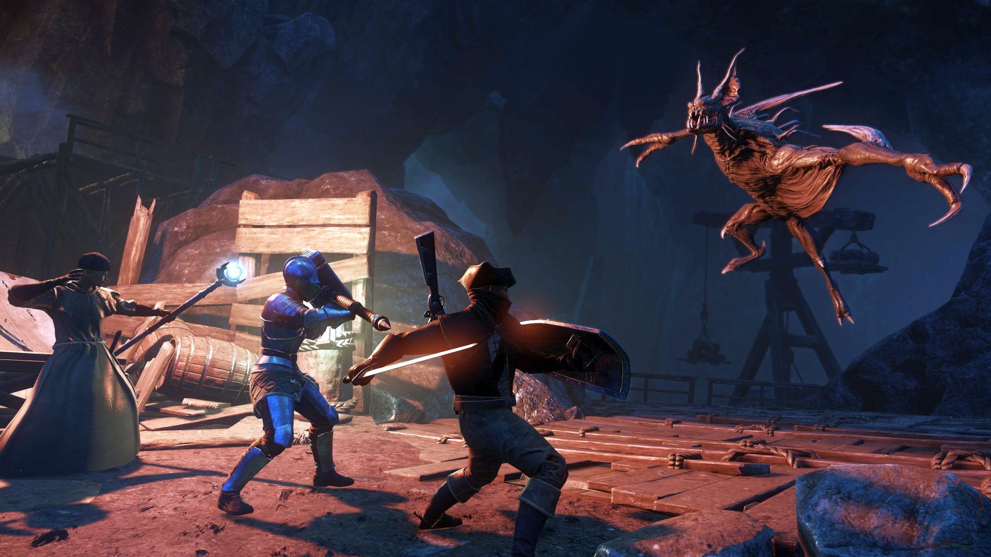
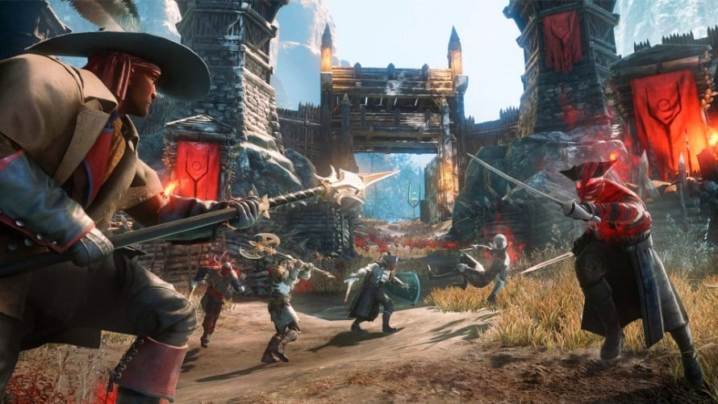
O que é MMORPG?
Massively Multiplayer Online Role Playing Game
(ou “jogo de representação de papéis online, multijogador em massa”, em tradução livre)
Aventura
Mundo aberto
Cooperativo e competitivo

Slide 4
Desenvolvimento:
Trabalho em equipe
Comunicação
Autonomia/Independência
Inglês

Slide 5
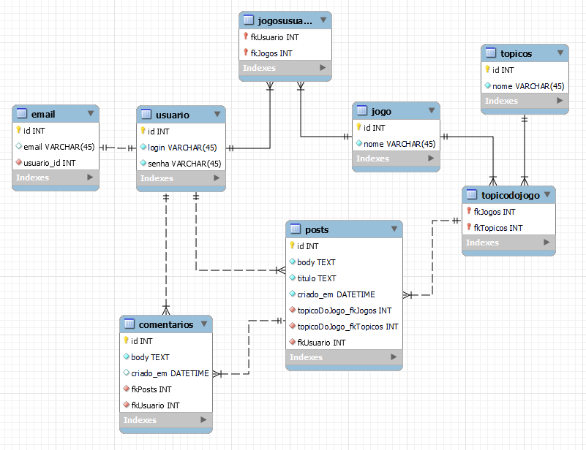
Modelagem Lógica

Slide 6
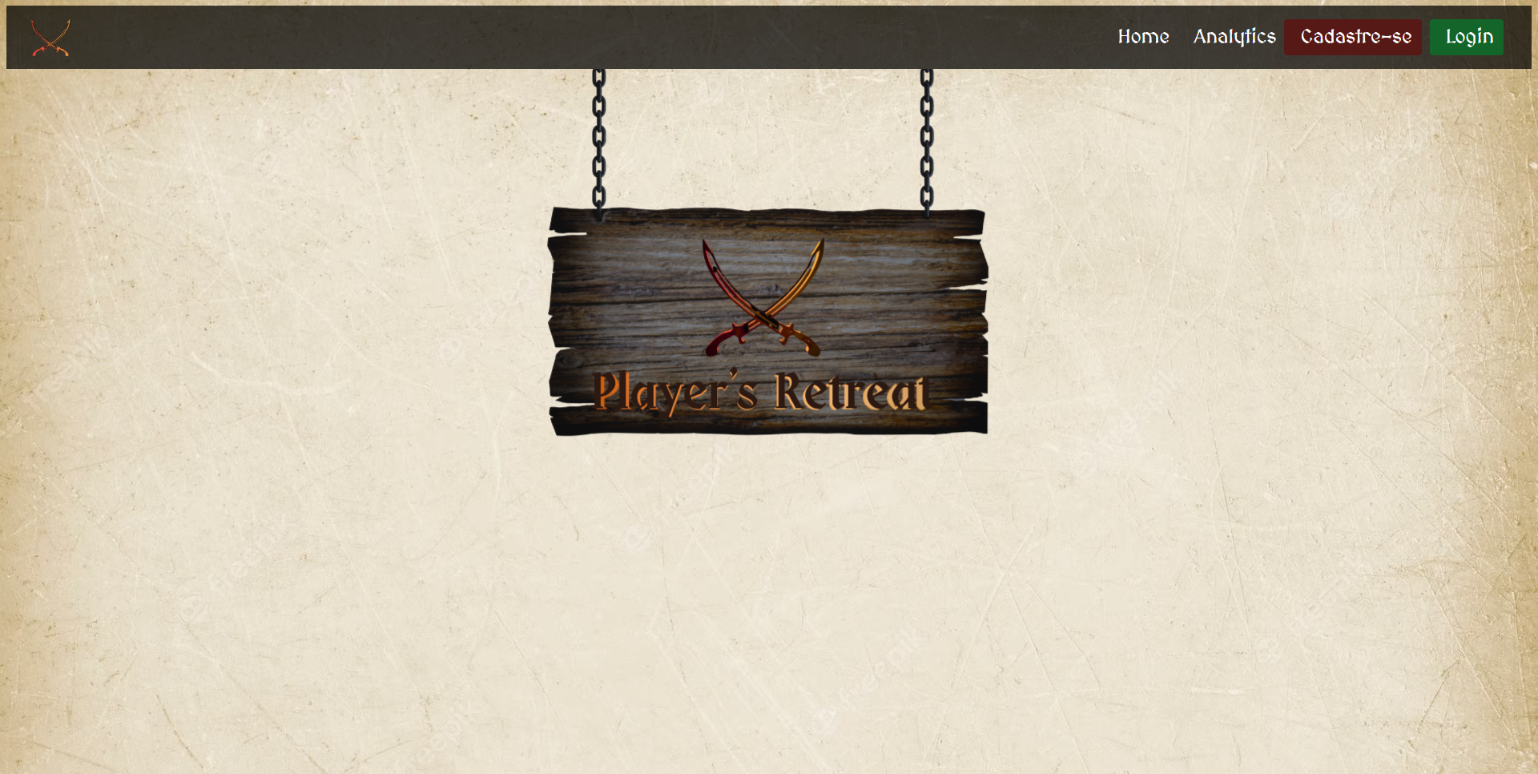
Aplicação WEB

Slide 7
Desafios:
Entendimento da API
Parâmetros de URL
Estilização CSS

Slide 8

Agradecimentos
Aos meus amigos:
Samuel e Carlos
Ao meu Tio Anderson

Slide 9
Obrigado pela atenção

